Slide 1

TestMate
TestMate를 활용한 암기 정복 ! 학점 사수 !
1조
멘토 : 한국교통대학교 소프트웨어학과 이가영
멘티 : 한국교통대학교 소프트웨어학과 권기범
한국교통대학교 소프트웨어학과 경제익
한국교통대학교 소프트웨어학과 박민경
배재대학교 컴퓨터공학과 박재희

Slide 2

TestMate
프로젝트 개요
선정배경
어휘 이 외에도 공부가 필요한 많은 분야에서
암기해야 할 내용이 존재한다.
사용자가 입력할 수 있는 환경이 제공되며
반복적인 암기와 테스트 과정이 제공되는 프로그램이라면
암기가 필요한 내용에 대해 좀 더 쉽게 공부 할 수 있지 않을까?

Slide 3


TestMate
프로젝트 개요
목표
어플리케이션 사용 대상
입시를 준비하는 수험생
시험을 준비하는 학생
고시를 준비하는 고시생
어학/자격증 시험을 준비하는 취업준비생
구현 목표
암기하고자 하는 내용의 입력 환경을 제공하고, 암기를 돕는 출력 환경을 제공한다.
암기가 끝난 후 테스트 과정을 통해 암기 여부를 확인할 수 있도록 한다.
txt파일로의 입출력을 통해서 사용자간 파일 공유가 가능하고,
공유 받거나 미리 입력되어 있는 파일에 대해서도 암기,테스트를 진행할 수 있도록 한다.

Slide 4
TestMate
프로젝트 개요
프로젝트 내용 요약
암기를 효율적으로, 보다 정확하게 !
분야에 대한 제한 없이 직접 내용을 등록해보자
1
- 생성하고 싶은 문제의 종류를 클릭한다 -> (어휘, 정의, 문장, 항목)
- 기존파일에 내용을 추가하려면 기존파일을 불러온 후 새로운 내용을 추가한다
CREATE
- 등록한 암기장 파일을 불러온다
- 생성할 때 선택한 유형에 맞는 암기 레이아웃을 보여준다
- 원하는 암기 환경을 설정하고 이전, 다음버튼을 통해 내용을 암기한다
2
MEMORIZE
3
- 등록한 암기장 파일을 불러온다
- 암기 유형에 따라 설정된 문제 유형을 불러온다 - (객관식, 단답식, 빈칸)
- 답을 체크하고 정답을 확인한다. 답을 모를 때에는 ‘정답보기’ 버튼을 누른다
TEST

Slide 5



TestMate
프로젝트 개요
팀원의 역할
멘토mentor
멘티mentee
한국교통대
소프트웨어학과
박민경
배재대
컴퓨터공학과
박재희
한국교통대
소프트웨어학과
경제익
한국교통대
소프트웨어학과
권기범
한국교통대
소프트웨어학과
이가영
총괄지도
전체설계
및
UI디자인
발표자
컴포넌트
레이아웃
코드 구현
자료/테스트
디자인 리소스
오류 테스팅
발표 자료
코딩
주요 기능
메소드 구현
디버깅
코딩
등록페이지
파일입출력
코딩

Slide 6

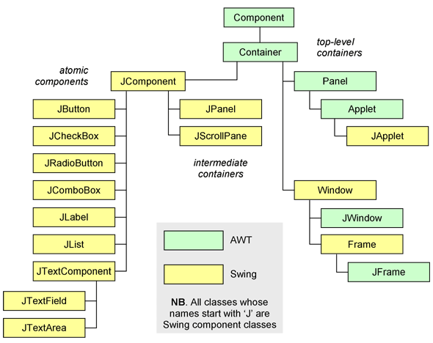

TestMate
프로젝트 결과
시스템 구성도
User Application - TestMate
txt File
JVM
JAVA LANGUAGE
Java.lang.Object
JRE
Swing & AWT – User Interface Toolkits
Computer
Hard disc
Java.awt.component
Platforms - Eclipse
Client
Windows (Operating System)

Slide 7
TestMate
프로젝트 결과
화면 설계
TestMate 설계
#시작페이지 _ 메인 // 어플리케이션 실행 시 최초 접속되는 페이지, 메뉴로 진입
메뉴 = 1. 등록 2. 암기 3. 테스트
#생성페이지 _ 메인 // 생성할 암기장 유형을 선택하고, 생성 페이지로 이동
기존 파일에 추가할 경우 불러오기 선택
메뉴 = 1. 외국어 단어 2. 개념(단어+정의) 3. 문장
#페이지 하단 // 이전페이지 , 홈화면 , 다음페이지로 이동하는 아이콘
시작페이지 _ 메인
생성페이지 _메인
JPanel
JPanel
Jbutton/ImagIcon
Jbutton/ImagIcon
Jbutton/ImagIcon
Jbutton/ImagIcon
Jbutton/ImagIcon
Jbutton/ImagIcon

Slide 8
TestMate
프로젝트 결과
화면 설계
#생성페이지 _ 유형 // 어플리케이션 화면에서 암기장에 넣을 데이터를 직접 하나씩 입력받는다.
#암기페이지 _ 유형 //
* 불러오기 : 불러오기로 불러오는 암기장의 분류에 맞는 암기 형식 호출
* 암기화면 : 암기화면 + (상단) 인덱스 / 암기 카드 개수 표시
* 설정부분 - 표시 시간(초단위) 설정 / 수동&자동 / 랜덤&순차
- 외운 것 제외 / 전부 + 암기 완료 표시
생성페이지 _ 어휘유형
암기페이지 _ 어휘유형
JPanel
JLabel
JPanel
JLabel
JTextField
JPanel
JRadioButton
Jbutton/ImagIcon
Jbutton/ImagIcon
Jbutton/ImagIcon
Jbutton/ImagIcon

Slide 9
TestMate
프로젝트 결과
화면 설계
테스트 페이지 _ 어휘유형 (기본 : 객관식 문제)
JLabel
JPanel
#테스트 페이지 _ 유형 // 유형별 테스트 페이지 출력
* 불러오기 :
불러오기로 불러오는 암기장의 분류에 맞는 암기 형식 호출
* 테스트화면: (객관식 OR 단답식 OR 빈칸)
+ (상단) 총 카드 개수 및 인덱스
* 설정부분 :
범위 설정 + 채점 결과 출력
다른 암기장 불러오기 + 정답보기 버튼
JComboBox
JLabel
JTextArea
JRadioButton
Jbutton/ImagIcon
Jbutton/ImagIcon

Slide 10
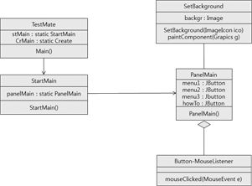
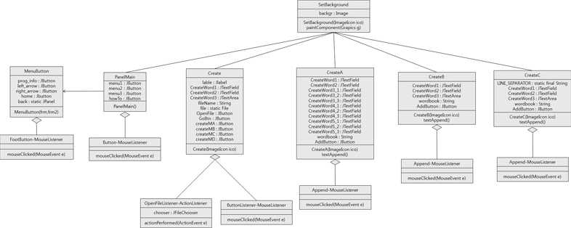
TestMate
프로젝트 결과
클래스 설계
메인 페이지 구현 클래스
내부클래스 및 리스너 클래스 포함
약 80여개의 클래스
총 4420줄의 코드로 구현됨
암기장 생성 페이지 구현 클래스

Slide 11
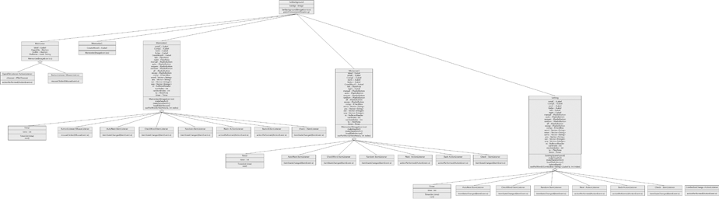
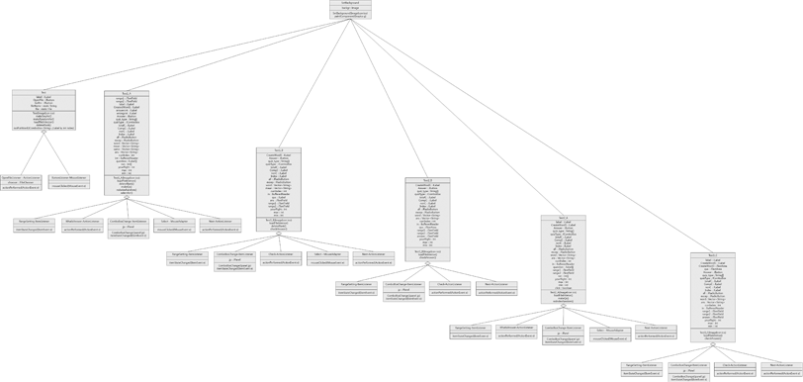
TestMate
프로젝트 결과
클래스 설계
암기장 암기 페이지 구현 클래스
암기장 테스트 페이지 구현 클래스

Slide 12
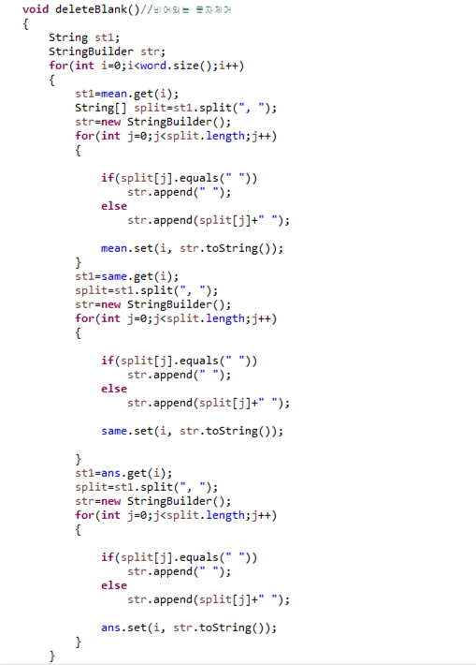
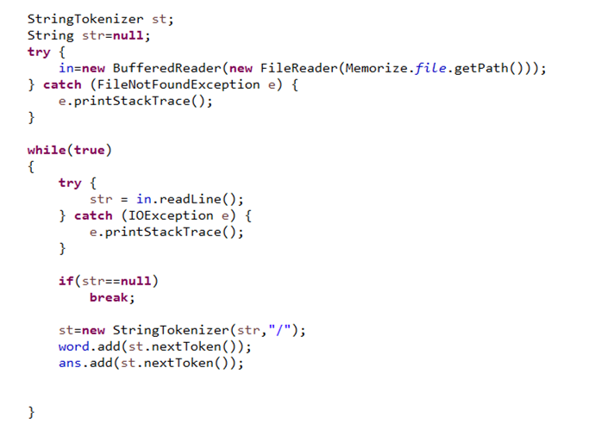
TestMate
프로젝트 결과
구현 코드
void deleteBlank()
void loadFileInVector()
파일을 한 줄씩 입력 받고 StringToknizer로 분리해서
Vector<String>에 저장한다.
문자열을 토큰(“, ”)으로 분리해서 뜻, 동의어, 반의어로
분류하고 각각의 Vector<String>에 저장한다.

Slide 13
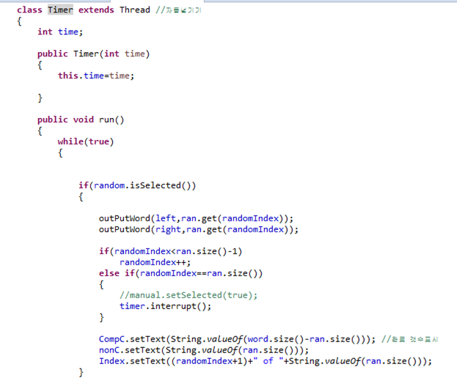
TestMate
프로젝트 결과
구현 코드
Class Timer extends Thread
사용자가 입력한 시간만큼 쓰레드를 일시로 정지시킨 뒤 다음 단어를 출력한다.

Slide 14
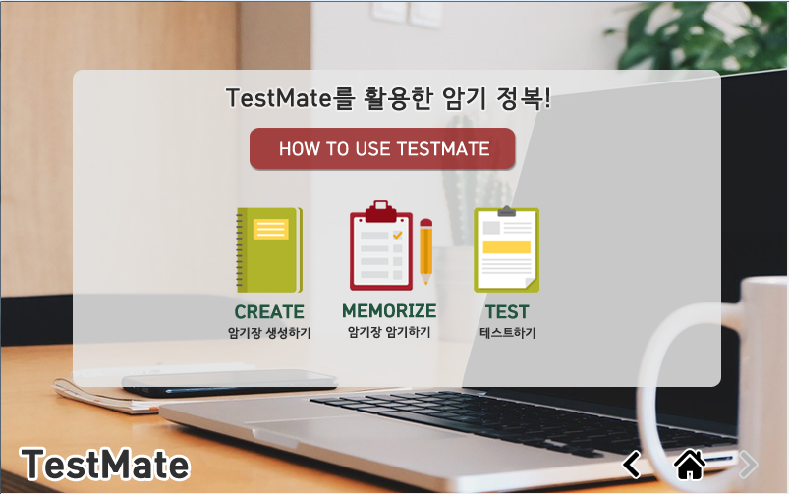
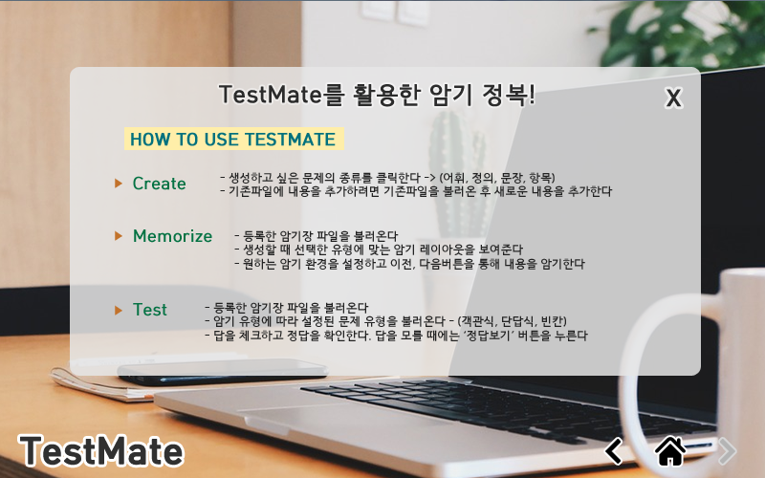
TestMate
프로젝트 결과
주요 실행화면(캡쳐)
Jbutton
: 사용설명
JButton
:메뉴

Slide 15
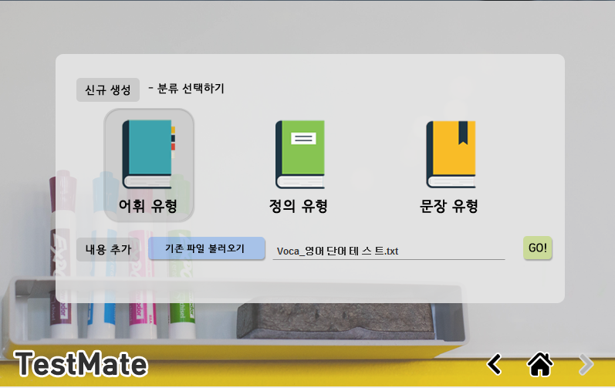
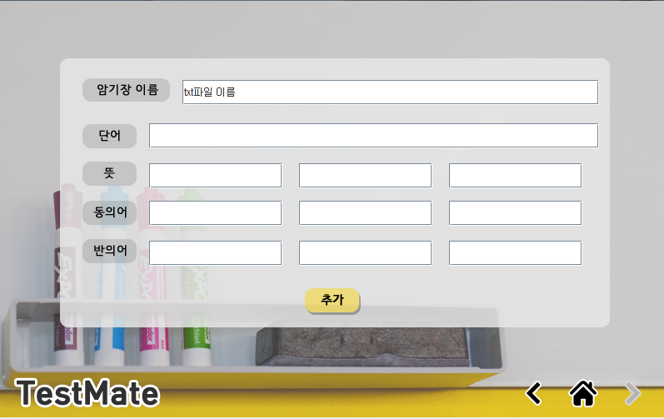
TestMate
프로젝트 결과
주요 실행화면(캡쳐)

Slide 16
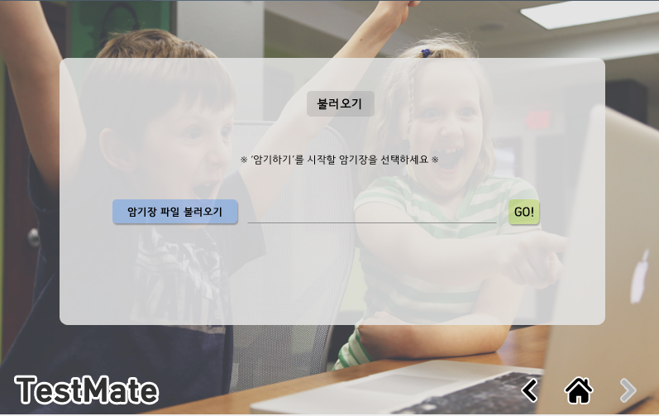
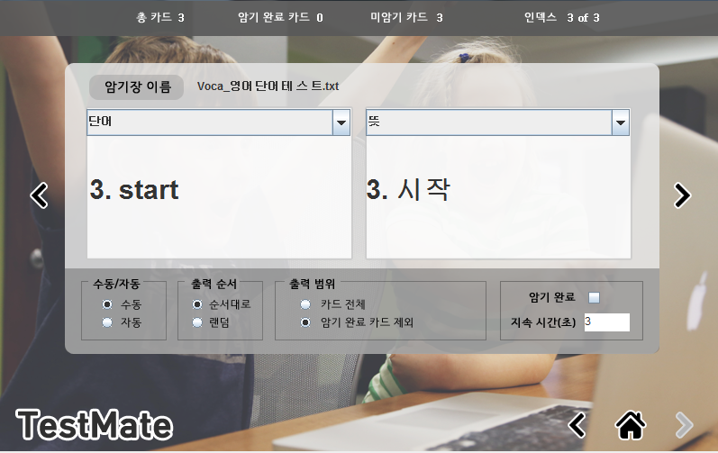
TestMate
프로젝트 결과
주요 실행화면(캡쳐)

Slide 17
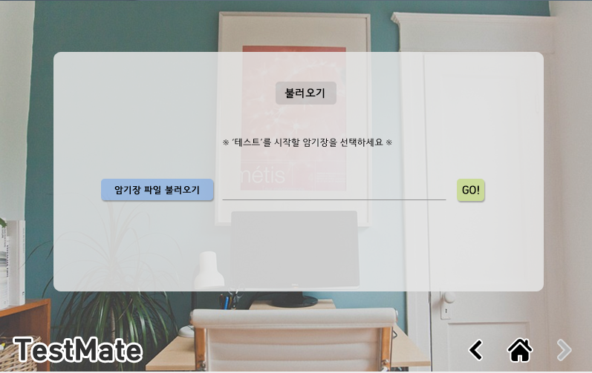
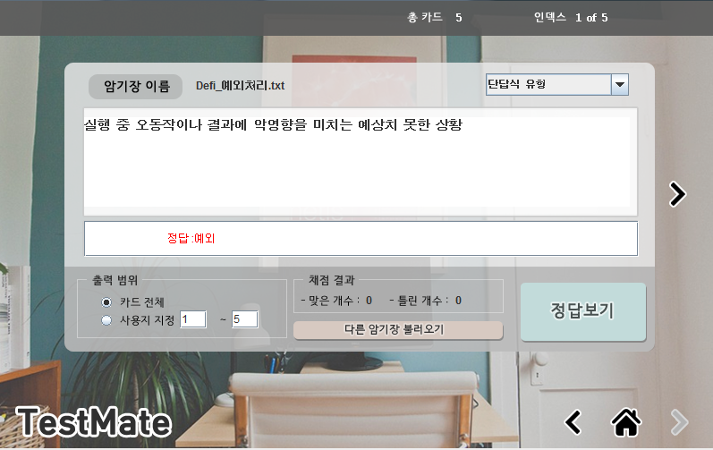
TestMate
프로젝트 결과
주요 실행화면(캡쳐)

Slide 18
TestMate
성과 및 기대효과
프로젝트 수행에 따른 성과
멘티들의 프로젝트 구현
자바 클리닉 강의에서 배운 내용을 토대로
멘티들이 직접 구현 가능한 수준의 어플리케이션을 제작하고자 하였다
다양한 컴포넌트를 사용하고 관련된 메소드를 적용시켜보면서, 원하는 디자인을 구현하기 위한 사용방법을 익힐 수 있었다.
자바 스윙의 기초적인 이벤트 리스너부터 간단한 쓰레드 적용까지, 멘티들이 수업시간에 배운 내용을 토대로 적용할 수 있었다.
파일 입출력에 필요한 알고리즘들을 직접 작성하며, 필요한 기능을 구현하기 위한 알고리즘을 고안하여 작성해 볼 수 있는 기회가 되었다.

Slide 19
TestMate
성과 및 기대효과
기대효과
실생활에서 바로 활용 가능한 어플리케이션
암기가 필요한 공부를 해야 한다면 활용 가능한 어플리케이션
강의 시간에 배우는 내용을 TestMate에 직접 입력하여서, 시험기간에 보다 효율적인 암기를
도울 수 있다. (멘티들의 2학기 학점 상승?!)
실용성
효율성을 높인 암기 테스트
입력된 txt파일을 공유하여 함께 공부할 수 있는 어플리케이션
어플리케이션에서 한번 입력되면 DB가 아닌 txt파일로 생성되어서, 사용자간의 암기장 파일
(즉, 암기하고 싶은 내용)의 공유가 가능하다. 따라서, 미리 생성되어 있는 암기장 파일이 있다면
사용자가 직접 내용을 작성하는 번거로움을 대신할 수 있다.
효율성

Slide 20
TestMate
프로젝트 결과물 시연

